Slide 1
Dejiny slovenského múzejníctva (MUI_336)
5. prednáška
-
Slovenské múzejníctvo v medzivojnovom období
Múzejníctvo počas Slovenského štátu
Mgr. Martin Vitko
Filozofická fakulta Masarykovej univerzity

Slide 2
Slovenské múzejníctvo v medzivojnovom období
štátny prevrat v r. 1918 spôsobil oveľa väčšie škody ako počas 1. svetovej vojny
niektorí múzejní pracovníci neboli spokojní s vývojom situácie
predmety odvezené do Maďarska – múzeum v Košiciach (1919)
po vzniku 1. ČSR sa muselo od základov pristúpiť k budovaniu slovenského múzejníctva

Slide 3
Slovenské múzejníctvo v medzivojnovom období
existovalo jediné čisto slovenské múzeum – Slovenské národné múzeum (Turčiansky Sv. Martin)
so vznikom ČSR nádej, že sa pre rozvoj slovenského múzejníctva vytvoria priaznivejšie podmienky
múzejníctvo sa ale nedostalo do popredia verejného záujmu
obnovenie činnosti Matice slovenskej, Muzeálnej slovenskej spoločnosti

Slide 4
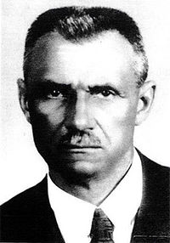
Slovenské múzejníctvo v medzivojnovom období
Vládny (štátny) referát na ochranu pamiatok
(1919)
náhrada za dovtedajší uhorský inšpektorát
dozorný a organizačno-správny orgán
Ministerstvo s plnou mocou pre správu Slovenska
Dušan Jurkovič

Slide 5
Slovenské múzejníctvo v medzivojnovom období
Zväz československých múzeí
múzeá mal v kompetencii IV. odbor Ministerstva školstva a národnej osvety
snaha o vytvorenie organizačnej štruktúry čs. múzejníctva (štátne a krajské múzeá)
  na Slovensku vtedy štátne len múzeum v Košiciach, niekoľko župných a mestských múzeí, väčšina spolkových inštitúcií
organizácia, ktorá by združila múzeá, obhajovala ich záujmy, podľa predstáv MŠANO usmerňovala ich činnosť, a tak nepriamo presadzovala vplyv štátnej správy
vznikol Zväz československých vlastivedných múzeí, následne Zväz československých múzeí (1924)

Slide 6
Slovenské múzejníctvo v medzivojnovom období
Zväz československých múzeí
úlohy:
  poskytovať rady vo veciach správnych, organizačných, finančných a odborných
  hájiť pred úradmi záujmy členských múzeí
  vydávať jednotné tlačivá a príručky
  usporadúvať kurzy a školenia
nemal výkonnú moc
istá forma nátlaku prostredníctvom subvencií
inšpekcia činnosti múzeí – dvojročné lehoty

Slide 7
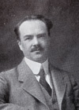
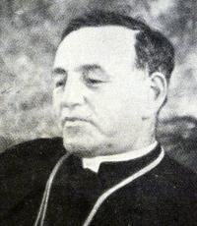
Slovenské múzejníctvo v medzivojnovom období
Zväz československých múzeí
slovenské múzeá boli vo Zväze organizované len čiastočne
v r. 1925 to bolo iba 12 múzeí
v múzejnej rade zastúpení i slovenskí múzejníci – jedným z podpredsedov býval spravidla Slovák
Karol Anton Medvecký
Fedor Houdek

Slide 8
Slovenské múzejníctvo v medzivojnovom období
Zväz československých múzeí
celoštátne múzejné zjazdy
  vrcholné orgány Zväzu – volili členov múzejnej rady
  miesto: striedavo Čechy, Morava, Slovensko
  nadviazanie a upevňovanie kontaktov s českými kolegami
Bratislava (1922)
Turčiansky Sv. Martin (1927)
Bratislava (1930)
Kremnica, Banská Štiavnica, Banská Bystrica (1933)
východné Slovensko (1936)

Slide 9
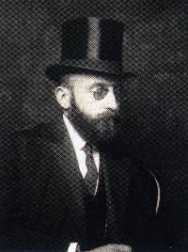
Slovenské múzejníctvo v medzivojnovom období
Zväz československých múzeí
úlohy múzejnej rady Zväzu:
  vydanie múzejného zákona
  vytvorenie siete múzeí
  riešenie zlej situácie v evidencii zbierok – jednotný formulár vytvorený
  kurzy pre správcov múzeí
  jednotný katalogizačný lístok
  snaha o publikovanie metodických pokynov či príručiek – nerealizované
Jan Hofman

Slide 10
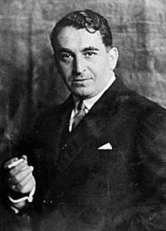
Slovenské múzejníctvo v medzivojnovom období
Múzejní inšpektori
priamy zásah MŠANO do organizácie múzejníctva
podávali správy o stave múzeí
navrhovali štátnu subvenciu
nemali výkonnú moc
na Slovensku ním bol Josef Polák (Košice)

Slide 11
Slovenské múzejníctvo v medzivojnovom období
Slovenské vlastivedné múzeum
(Bratislava)
zámer byť celoslovenským vlastivedným múzeom
Bratislava – nové kultúrne a spoločenské centrum Slovenska
nedostatok priestorových a finančných prostriedkov
všetky pracovne a depozitáre presťahované do Zemedelského múzea (1934)
definitívne vyhovujúce umiestnenie v r. 1940

Slide 12
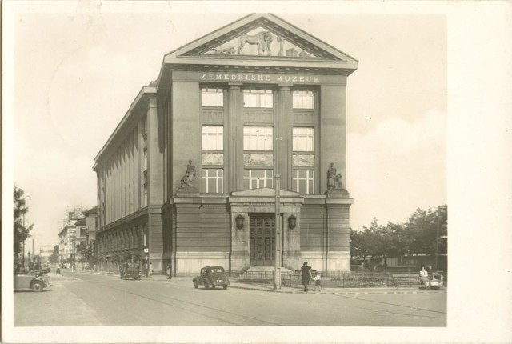
Slovenské múzejníctvo v medzivojnovom období
Zemedelské múzeum
(Bratislava)
celoštátny Zemedelský múzejný spolok ako svoju krajinskú odbočku
štedro dotované -> vlastná budova (1924–1928)
autonómnou zložkou Lesnícke múzeum (1927)
expozície v dobe svojho vzniku pokladané za vrchol slovenského múzejníctva (1930)

Slide 13
Slovenské múzejníctvo v medzivojnovom období
Slovenské národné múzeum
(Turčiansky Sv. Martin)
Nová priestranná a reprezentatívna budova (1932)
Nové historické a etnografické expozície
Zamýšľalo sa vytvorenie Múzea ľudovej architektúry podľa vzoru škandinávskych skanzenov – napokon nerealizované

Slide 14
Slovenské múzejníctvo v medzivojnovom období
Novovzniknuté múzeá
Štátne banské múzeum Dionýza Štúra (1927; Banská Štiavnica)
Múzeum Slovenského krasu (1928-1930; Liptovský Sv. Mikuláš)
Diecezálne múzeum (1930; Spišská Kapitula)
Židovské múzeum (1928; Prešov)
Múzeum Františka Richarda Osvalda (1934; Trnava)

Slide 15
Slovenské múzejníctvo v medzivojnovom období
Novovzniknuté múzeá
Oravské múzeum pri Čaplovičovej knižnici v Dolnom Kubíne (1927)
Mestské múzeum v Leviciach (1927)
Matičné jubilejné múzeum v Sabinove (1928)
Pedagogické a vlastivedné múzeum v Malackách (1929)
Mestské múzeum v Kežmarku (1928)
Mestské múzeum v Prešove (1931)
Mestské múzeum v Piešťanoch (1931)
Múzeum P. O. Hviezdoslava v Dolnom Kubíne (1932)
Vlastivedné múzeum v Nových Zámkoch (1935)
Múzeum Hornej Nitry v Prievidzi (1935)
Mestské múzeum v Žiline (1936)
Banícke múzeum v Gelnici (1938)

Slide 16
Slovenské múzejníctvo v medzivojnovom období
Nerealizované múzeá
Rímske múzeum
Banské múzeum v Štóse
Miestne múzeum v Trenčianskych Tepliciach
Priemyselné múzeum v Lučenci

Slide 17
Slovenské múzejníctvo v medzivojnovom období
Muzeálna slovenská spoločnosť
fungovala popri Zväze a slúžila slovenskému kultúrnemu rozvoju
znovuobnovenie vydávania Zborníka Muzeálnej slovenskej spoločnosti – snaha o metodický, odborný a informačný charakter
isté vymedzenie voči štátom presadzovanej ideológií čechoslovakizmu
všeobecne za 1. ČSR v múzejníctve: profesionalizácia, nové účelové budovy s expozíciami, rozšírenie výskumu – všetko aj vďaka pomoci z českých zemí

Slide 18
Slovenské múzejníctvo v medzivojnovom období
Verejné aukcie starožitností a umeleckých diel
doklad osudu niektorých zbierok, úrovne súkromného zberateľstva, postoja spoločenského zriadenia k záchrane umeleckých a historických zbierok
v porovnaní s českými krajinami oveľa menej zachovaného pôvodného vybavenia zámkov či kaštieľov
15 dražieb umeleckých zbierok – Josef Polák (1922 – 1927) – Pálffyovské zbierky, ale aj iné...

Slide 19
Múzejníctvo v období Slovenského štátu
zmena v organizácií i zameraní múzeí
teritoriálna strata južného Slovenska – ochudobnenie o viaceré múzeá (Košice, Komárno, R. Sobota, Rožňava)
rozšírenie o špecializované múzeá
nútený odchod Čechov do Protektorátu – značné výmeny na postoch i v múzejníctve
hľadanie novej tváre slovenského múzejníctva

Slide 20
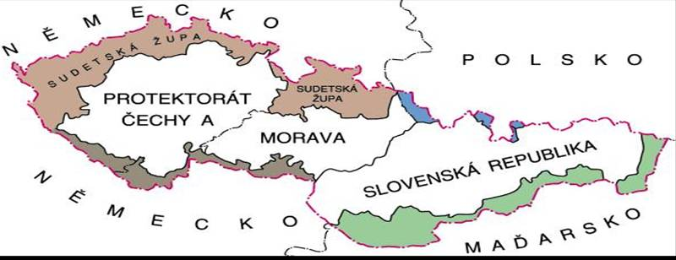
Múzejníctvo v období Slovenského štátu

Slide 21
Múzejníctvo v období Slovenského štátu
  Mestské múzeum v Banskej Bystrici
  Mestské múzeum v Banskej Štiavnici
  Šarišské múzeum v Bardejove
  Slovenské vlastivedné múzeum v Bratislave
  Zemedelské múzeum v Bratislave
  Oravské múzeum v Dolnom Kubíne
  Mestské múzeum v Kežmarku
  Mestské múzeum v Kremnici
  Spišské múzeum v Levoči
  Múzeum Slovenského krasu v Liptovskom Sv. Mikuláši
  Krajinské múzeum v Nitre
  Komposesorátne múzeum v Oravskom Podzámku
  Piešťanská muzeálna spoločnosť
  Múzeum Karpatikum v Poprade
  Muzeálny spolok Hornej Nitry v Prievidzi
  Židovské múzeum v Prešove
  Liptovské múzeum v Ružomberku
  Blahovo múzeum v Skalici
  Diecezálne múzeum v Spišskej Kapitule
  Mestské múzeum v Trenčíne
  Muzeálna spoločnosť F. R. Osvalda v Trnave
  Tatranské múzeum vo Veľkej (Poprade)
  Slovenské národné múzeum v Turčianskom Sv. Martine

Slide 22
Múzejníctvo v období Slovenského štátu
Slovenské hygienické múzeum
(1940; Bratislava)
Vojenské múzeum
(1941; Bratislava)
názorne poučiť návštevníkov o moderných poznatkoch hygieny a ich aplikácií na ľudský život
sídlilo v 7 miestnostiach bývalých kasární v Bratislave
zbierky získané darom z Hygienického múzea v Drážďanoch
historické zachytenie všetkého, čo súviselo so Slovenskom a Slovákmi na poli vojenstva
súčasť Vojenského vedeckého ústavu
takisto sa nachádzalo v kasárňach

Slide 23
Múzejníctvo v období Slovenského štátu
vznik Slovenského múzea – zlúčenie Slovenského vlastivedného a Zemedelského múzea do jednej inštitúcie
  odbor poľnohospodársky a lesnícko-poľovnícky
  tvorba ľudu
  odbor historicko-archeologický
  galerijný odbor
  prírodovedný a technický
Slovenská galéria (1943)
bombardovania a požiar (1944-1945) = zbrzdený rozvoj

Slide 24
Múzejníctvo v období Slovenského štátu
Ministerstvo školstva a národnej osvety ako dozorný orgán múzeí
po metodickej stránke usmerňované Zväzom slovenských múzeí:
  vznik 10. 12. 1939 v Turčianskom Sv. Martine
  prakticky rovnaký význam ako Zväz československých múzeí
  predsedom Pavel Florek
  Muzeálna rada

Slide 25
Múzejníctvo v období Slovenského štátu
Úlohy a ciele zväzu:
  určiť právny stav jednotlivých múzeí a vymedziť ich zberateľské kompetencie
  prednášky pre verejnosť – vzbudiť záujem o múzeá
  zjednotenie evidencie
  vydanie pokynov k ochrane a konzervácií predmetov
  kurzy na zlepšenie odbornosti pracovníkov
  snaha vybudovať skutočné a reprezentatívne Slovenské národné múzeum ako doklad kultúry
  náležité oceňovanie a verejné uznávanie práce múzejných pracovníkov
  právo aby bez jeho súhlasu nemohlo byt založené nové múzeum
  kontrola členských múzeí za účelom zistenia prípadných nedostatkov
  hájiť členské múzeá voči iným inštitúciám

Slide 26
Múzejníctvo v období Slovenského štátu
zorganizované celkovo 3 múzejné zjazdy (Banská Štiavnica, Kežmarok, Liptovský Sv. Mikuláš)
úspechom založenie Knižnice Zväzu slovenských múzeí
s postupom doby ale útlm činnosti Zväzu
múzeá a vojnové udalosti:
  obežník o ochrane pred leteckými útokmi (1943)
  SNP – poškodenie martinského múzea
  bombardovanie: Bratislava, Nové Zámky, Zvolen, Kežmarok

